Slide 1
СИНТЕЗ И АНАЛИЗ НА АЛГОРИТМИ
VII. НЕЛИНЕЙНИ ДИНАМИЧНИ СТРУКТУРИ ОТ ДАННИ – ДЪРВОВИДНИ СТРУКТУРИ

Slide 2
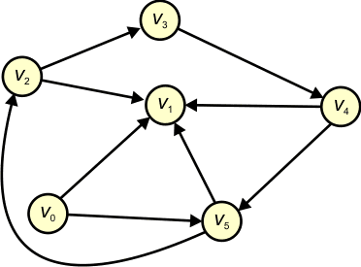
Въведение
Какво е граф?
Графа е структура от данни която съдържа върхове и ребра. Ребрата свързват отделните върхове по между си.

Slide 3

1. ДЕФИНИЦИИ
Съществуват две дефиниции на дървовидна структура или дърво:
Нерекурсивна: Дърво е свързан граф без цикли.
Рекурсивна: Дърво от тип Т е структура, образувана от данни от тип Т, наречен “корен”, и крайно множество (възможно и празно) елементи - дървета от тип Т, наречени “поддървета”.

Slide 4
1. ДЕФИНИЦИИ
Всяко дърво се образува от възли и Върховете могат да бъдат от два вида:
Родител;
Наследник.
дъги, които ги свързват.
Върхът без родител се нарича “корен” и всяко дърво има само един такъв връх.
От всеки връх могат да излизат няколко дъги (техния брой се нарича “степен” на елемента), но влиза само една дъга, т. е. връзката “родител-наследник” е еднопосочна и не позволява цикли.
Структурата едносвързан списък представлява частен случай на дърво или т.н. “изродено” дърво.
Степен на дърво се нарича максималният брой наследници на елемент от тази структура. За примера степента е 3.
Върховете без наследници се наричат “листа”.
Височина на дърво е дължината на най-дългия път от корена до листо.
От дефиницията следва, че между два произволни върха в едно дърво съществува единствен път!

Slide 5

1. ДЕФИНИЦИИ
Например:
Дървото има степен 2.
Височината на дървото е 4.

Slide 6
1. ДЕФИНИЦИИ
Динамично представяне на структура дърво (със степен 3):
struct elem
{char key; elem *p1, *p2, *p3;} *root;
В така описаното дърво се съхраняват символни данни. Коренът на дървото е свързан с указателя root. В контекста на посочената в примера дефиниция, представеното по-горе дърво може да се изобрази като:
Корен
Ниво | 0
Ниво | 1
Ниво | 2
Ниво | 3
Вътрешен възел
Родител/наследник
Листо или терминален възел
Външен възел Указателят към него има стойност NULL

Slide 7
2. ДВОИЧНО (БИНАРНО) ДЪРВО
Най-голямо приложение намира частния случай на дървовидна структура - двоично (бинарно) дърво.
2.1.Определение
Двоично дърво е дървовидна структура от степен 2, т.е. всеки възел има не повече от два наследника - ляв и десен:
Ниво 0
A
Ниво 1
B
C
Ниво 2
D
E
F
Ниво 3
Динамично представяне на двоично дърво. struct elem
{char key; elem *left, *right;} *root;

Slide 8
2. ДВОИЧНО (БИНАРНО) ДЪРВО
2.4. Основни операции със структура дърво
Инициализиране на дърво.
Обхождане на дърво.
Добавяне на елемент в дърво.
Премахване на елемент от дърво.
Търсене на елемент.
2.4.1. Инициализация на двоично дърво
На указателя към корена на дървото се присвоява стойност NULL при дефинирането на структурата:
struct elem
{char key; elem *left, *right;} *root=NULL;

Slide 9
2. ДВОИЧНО (БИНАРНО) ДЪРВО
2.4.2. Обхождане на двоично дърво
Обхождането означава посещаване на всеки възел по веднъж. Т.к. дървото е нелинейна структура, обхождането му може да става по различни начини. Различават методи за обхождане в ширина и в дълбочина, като последния се извършва по три стандартни начина:
префиксно – PREORDER (Това е обхождане в прав ред известно с технологията си корен, ляво, дясно или КЛД)
Инфиксно – INORDER (Това е обхождане във вътрешен ред (или симетрично обхождане известно с технологията си ЛКД)
Постфиксно - OSTORDER ( Това е обхождане в обратен ред известно с технологията си ЛДК)

Slide 10

2. ДВОИЧНО (БИНАРНО) ДЪРВО
При обхождането в прав ред (PREORDER или префиксно) възлите се посещават в следната последователност: корен - ляво поддърво - дясно поддърво, което за примера на двоично дърво ще даде такава последователност: АBDECF.
Функция за рекурсивно обхождане на двоично дърво в прав ред: void preorder(elem *t)
{
A
if (t)
{
cout<<t->key<<" "; А B D E C F
preorder(t->left);
preorder(t->right);
}
B
C
D
E
F
}

Slide 11
2. ДВОИЧНО (БИНАРНО) ДЪРВО
Обхождането във вътрешен ред (INORDER) се извършва по следния принцип: ляво поддърво - корен - дясно поддърво, т.е. примера - DBEACF.
Функция за рекурсивно обхождане на двоично дърво във вътрешен ред
void inorder(elem *t)
A
{
if (t)
{
inorder(t->left); cout<<t->key<<" "; inorder(t->right);
}
B
C
D
E
F
}

Slide 12
2. ДВОИЧНО (БИНАРНО) ДЪРВО
Обхождането в обратен ред (POSTORDER) означава следната последователност на посещаваните възли: ляво поддърво - дясно поддърво - корен, за вече споменатия пример тя е DEBFCA.
Функция за рекурсивно обхождане на двоично дърво в обратен ред void postorder(elem *t)
{
if (t)
{
postorder(t->left); postorder(t->right); cout<<t->key<<" ";
}
}
A
B
C
D
E
F

Slide 13

2. ДВОИЧНО (БИНАРНО) ДЪРВО
Втори пример за обхождане на двоично дърво:
A
B
C
D
E
F G
H
I J
K
L
PREORDER (КЛД): A B C E I F J D G H K L INORDER (ЛКД): E I C F J B G D K H L A POSTORDER (ЛДК): I E J F C G K L H D B A

Slide 14

2. ДВОИЧНО (БИНАРНО) ДЪРВО
Останалите три основни операции с дървовидни структури - добавяне, изключване и търсене на елемент – ще бъдат разгледани върху една често използвана разновидност на структурата - двоични дървета за търсене или подредени двоични дървета (или BST - Binary Search Tree).
Едно двоично дърво се нарича двоично дърво за търсене, ако за всеки връх с ключова стойност К е вярно:
всички елементи в лявото му поддърво имат ключови стойности по-малки от К;
всички елементи в дясното му поддърво имат ключови стойности по-големи от К;
ключовите стойности са уникални. Например:
Симетричното обхождане на двоично дърво за търсене извежда ключовите стойности на структурата, подредени в нарастващ ред.
20
10
30
5
15
38
За примера, функцията INORDER дава следния резултат:
5 10 15 20 30 35 38
35
15

Slide 15
2. ДВОИЧНО (БИНАРНО) ДЪРВО
2.4.3. Добавяне на елемент в подредено двоично дърво
Нови елементи се добавят в структурата във вид на листа. Разгледаната долу операция за добавяне на нов възел в двоично дърво за търсене е реализирана като рекурсивна функция.
void add(int n, elem* &t)
{
if (t==NULL)
{
t=new elem; t->key=n;
t->left=t->right=NULL;
}
else
{
if (t->key<n)
add(n,t->right); else
add(n,t->left);
}
}

Slide 16
2. ДВОИЧНО (БИНАРНО) ДЪРВО
2.4.4. Търсене на елемент в двоично дърво
Двете примерни функции връщат като резултат
указател към
търсения елемент. Ако елементът не принадлежи
на дървото,
върнатата стойност е NULL.
Итеративно търсене на елемент в подредено двоично дърво elem *search_iter(elem *t, int k)
{
while ((t!=NULL)&&(t->key!=k)) if (t->key<k)
t=t->right; else
t=t->left; return t;
}

Slide 17
2. ДВОИЧНО (БИНАРНО) ДЪРВО
Рекурсивно търсене на елемент в подредено двоично дърво: elem *search_rec(elem *t, int k)
{
if (t!=NULL)
if (t->key<k)
t=search_rec(t->right, k); else
if(t->key>k) t=search_rec(t->left, k);
return t;
}

Slide 18
2. ДВОИЧНО (БИНАРНО) ДЪРВО
2.4.5. Премахване на възел от двоично дърво
Операцията премахване на възел от двоично дърво за търсене не трябва да нарушава подредбата на структурата. Възможни са следните варианти:
Ако премахваният елемент е листо, неговото отстраняване не нарушава структурата;
Ако премахваният елемент има само един наследник, той замества изтривания възел;
Ако премахваният елемент има два наследника, то изтриваният
възел лявото
се замества или с най-десния (най-големия) елемент от му поддърво или с най-левия (най-малкия) елемент от
дясното му поддърво.

Slide 19

2. ДВОИЧНО (БИНАРНО) ДЪРВО
Например, премахване на възел със стойност 10:
9
8
20
5
15 30
10
1
12
22
50
8
20
5
9 15
30
12
1
12 22 50
8
20
5
9
15
30
1
22 50

Slide 20
2. ДВОИЧНО (БИНАРНО) ДЪРВО
Пример за изтриване на възел:
struct tree { int key;
tree *left,*right;
};
tree *root=NULL,*z;
...
int del(int k)
{
tree * &p=search(k), *p0=p, **qq, *q;
// search(k)- функция, която търси в дървото възел
// с ключова стойност k и връща адреса на указател към него if (p==NULL) return 0; //Възелът не е намерен
if ((p->right==NULL))
{
p=p->left; delete p0;
}
else
if(p->left==NULL)
{
p=p->right; delete p0;
}

Slide 21
2. ДВОИЧНО (БИНАРНО) ДЪРВО
else
qq=&p->left;
while ((*qq)->right) qq=&(*qq)->right;
p->key=(*qq)->key; q=*qq;
*qq=q->left; delete q;
//Възелът е с два наследника
{
Клетка qq. Указател сочещ към указателя p-left. В него се записва 1001.
}
return 1;
}
Укател p->left, сочещ към лефия наследник. В него се записва адрес 1000. А примерен адрес на тази клетка е 1001)
Стойност на левия наследник. (примерен адрес на клетката е 1000)

Slide 22

2. ДВОИЧНО (БИНАРНО) ДЪРВО
2. 5. Балансирани двоични дървета
2.5.1. Дефиниции
Всяко двоично дърво може да бъде балансирано. Двоично дърво се нарича балансирано или балансирано по височина, ако разликата във височините на поддърветата на всеки негов възел е най-много 1.
Лявото дърво не е балансирано.
Дясното е балансирано.

Slide 23

2. ДВОИЧНО (БИНАРНО) ДЪРВО
Едно двоично дърво се нарича идеално балансирано или с балансирано тегло, ако всеки негов възел има ляво и дясно поддърво, в които броят на възлите се различава най-много с 1.
Всяко идеално балансирано дърво (с балансирано тегло) също така е дърво с балансирана височина.

Slide 24
2. ДВОИЧНО (БИНАРНО) ДЪРВО
Идеално балансираното дърво може да бъде пълно, ако за всеки възел разликата в броя на възлите в неговите поддървета е нула. Лявото дърво на предходната фигура е пълно.
За да бъде двоичното дървото пълно, броят на възлите му трябва да е нечетен. Ако К е броя на нивата в дървото (коренът се брои за 0-во ниво), то броят на вътрешните възлите в пълното двоично дърво N е равен на 2^{К+1}-1.
Балансът обикновено е важен фактор при работа с двоични дървета за търсене, където е от значение времето за търсене и не трябва да има отделни дълги клони. Балансираните дървета често наричат AVL-дървета в чест на Adelson-Velski и Landis - учените, създали най- много алгоритми за този вид дървовидни структури.
Основните операции с балансираните дървета - добавяне, премахване и търсене на елемент със зададена ключова стойност - имат сложност О(Log₂N).
Ако h(N) е височината на балансирано двоично дърво с N вътрешни възела, то
Log₂(N+1) <= h(N)<= 1.4404Log₂(N+2) - 0.328

Slide 25
2. ДВОИЧНО (БИНАРНО) ДЪРВО
2.5.2. Динамична променлива, описваща балансирано двоично дърво
Във всеки възел на такава структура е необходимо да се съхранява информация за баланса на съответните поддървета:
struct tree{
int key;
int bal; //0 - двата клона на възела са
// с еднаква дължина
//-1 - левия клон е по-дълъг;
// +1 - десния е по-дълъг tree *left,*right;
};
tree *root=NULL;

Slide 26


2. ДВОИЧНО (БИНАРНО) ДЪРВО
Всяко двоично дърво може да бъде балансирано. Съществуват 4 основни операции за балансиране, наречени ротации.
2.5.3. Дясна ротация
Тази операция е необходима тогава, когато във вече балансираното двоично дърво се добавя елемент към най-левия клон.
Примерна функция за дясна ротация в двоично дърво за търсене void R_rot(tree * &p)
{
tree *q;
if(p->bal==-1){
p
p
q=p->left;
if(q->bal==-1) {
p->left=q->right; q->right=p;
p->bal=0;
q
7
5
5
9
3
7
p=q;
}
3
6
1
6
9
}
1
}
27

Slide 27


2. ДВОИЧНО (БИНАРНО) ДЪРВО
2.5.4. Лява ротация
Тази операция е необходима тогава, когато във вече балансираното двоично дърво се добавя елемент към най-десния клон.
Примерна функция, реализираща операцията лява ротация в двоично дърво за търсене
void L_rot(tree * &p)
{
tree *q;
if(p->bal==1){
q=p->right; if(q->bal==1) {
p
p
10
12
q
8
12
10
30
p->right=q->left; q->left=p;
p->bal=0; p=q;
}
30
8
11
11
35
35
}
}

Slide 28
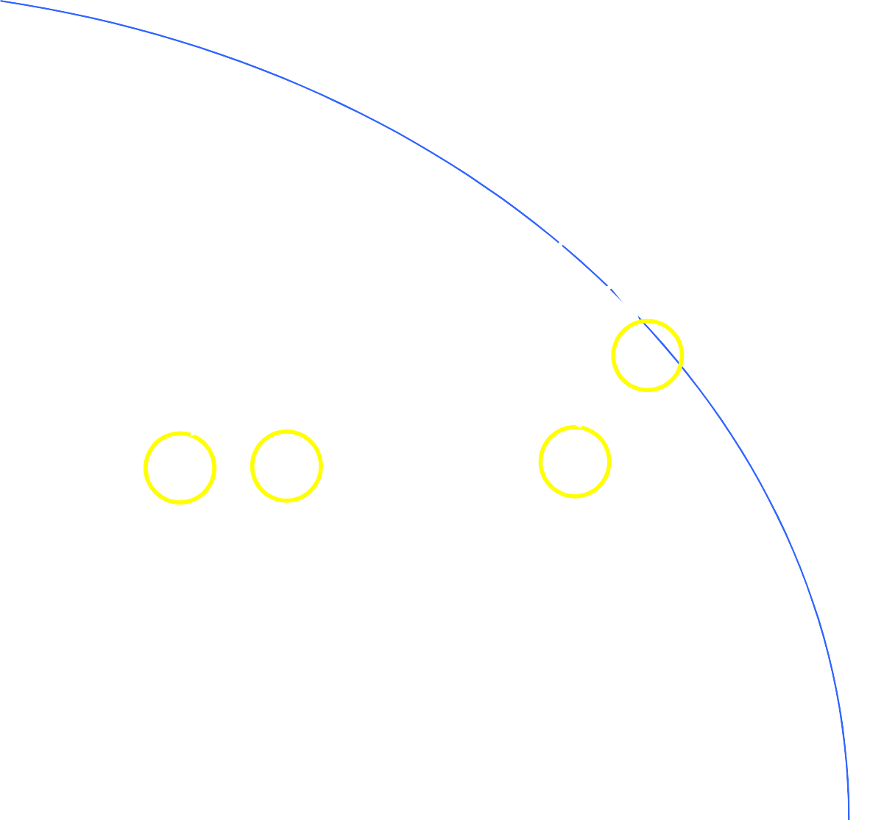
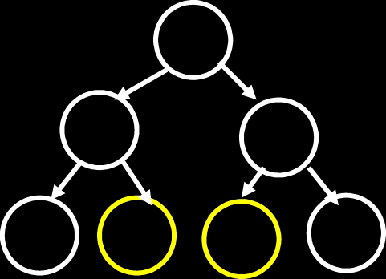
2. ДВОИЧНО (БИНАРНО) ДЪРВО
2.5.5. Двойни ротации:
лява ротация
на лявото поддърво
дясна ротация
25
25
22
20
30
22
30
20
25
24
10 21
24
30
10
22
20
21
24
10 21
Ляво-дясна ротация

Slide 29
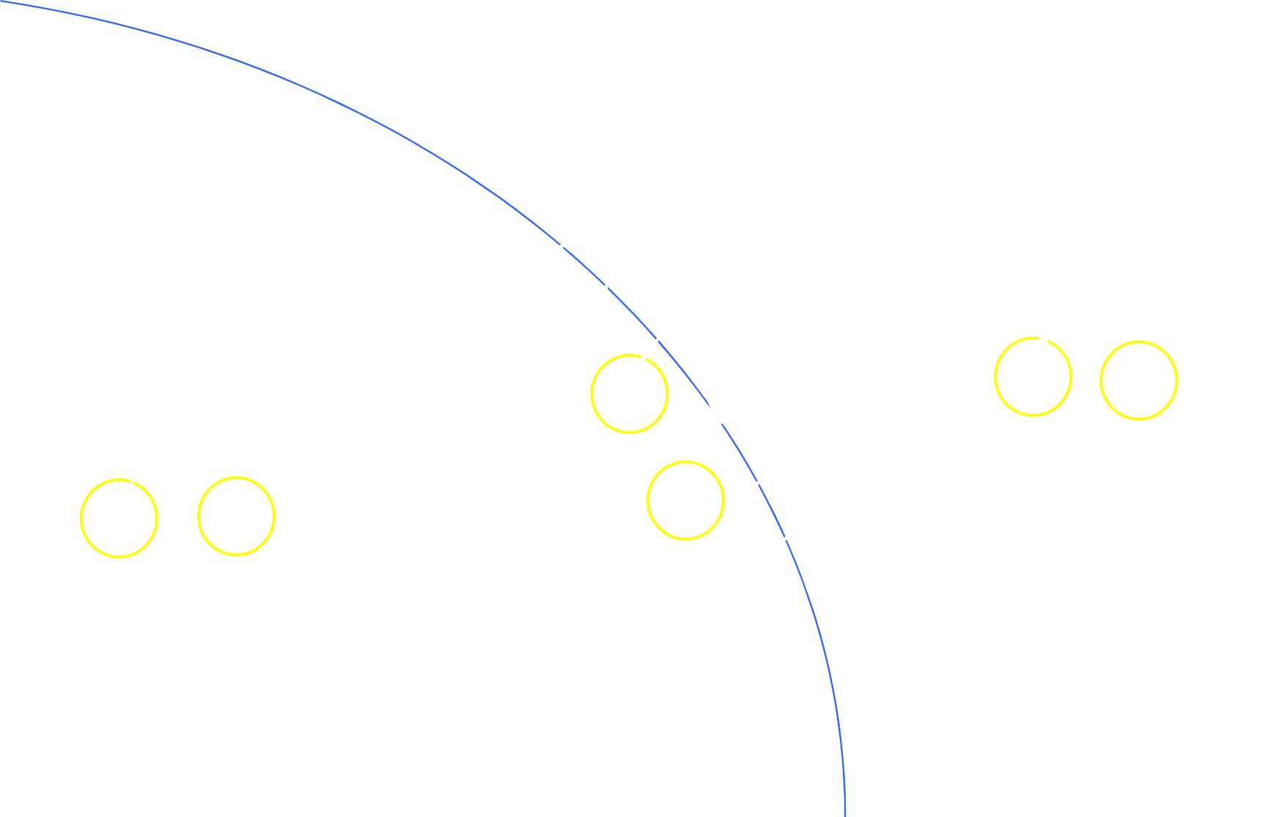
2. ДВОИЧНО (БИНАРНО) ДЪРВО
2.5.5. Двойни ротации:
дясна ротация
на дясното поддърво
лява ротация
5
5
8
3 10
3
8
5
10
12
6
10
3
6
9
12
8
6
9
9 12
Дясно-лява ротация

Slide 30

2. ДВОИЧНО (БИНАРНО) ДЪРВО
2.5.5.1. Ляво-дясна ротация
Ляво-дясна ротация. Тази операция е необходима тогава, когато във вече балансираното двоично дърво се добавя елемент към дясното листо на по-високото ляво поддърво, в случая 21 или 24.
p
p
q
25
22
30
20
25
20
s
10
21
24
30
10
22
21
24

Slide 31
2. ДВОИЧНО (БИНАРНО) ДЪРВО
Примерна функция за реализация на ляво-дясна ротация :
void L_R_rot(tree * &p)
{
tree *q,*s; if(p->bal==-1)
{
q=p->left; if(q->bal==1)
{s=q->right;
q->right=s->left; s->left=q;
p->left=s->right; s->right=p;
if(s->bal==-1) p->bal=1; else p->bal=0;
if(s->bal==1) q->bal=-1; else q->bal=0;
p=s;
}
}
}

Slide 32

2. ДВОИЧНО (БИНАРНО) ДЪРВО
2.5.5.2. Дясно-лява ротация
Тази операция е необходима тогава, когато във вече балансираното двоично дърво се добавя елемент към лявото листо на по-високото дясно поддърво, в случая 6 или 9:
p
p
8
5
q
5
10
3
10
s
3
6
9
12
8
12
6
9

Slide 33
2. ДВОИЧНО (БИНАРНО) ДЪРВО
Примерна функция за реализация на дясно-лява ротация :
void R_L_rot(tree * &p)
{
tree *q,*s; if(p->bal==1)
{ q=p->right; if(q->bal==-1)
{ s=q->left;
q->left=s->right; s->right=q;
p->right=s->left; s->left=p;
if(s->bal==1) p->bal=1;
else p->bal=0; if(s->bal==-1) q->bal=1;
else q->bal=0;
p=s;
}
}
}

Slide 34

2. ДВОИЧНО (БИНАРНО) ДЪРВО
2.6. Статично представяне на дървовидни структури (двоично дърво)
Ако дървото е пълно (съдържа (2^{h+1}–1) елемента, 2^{i} на i-то ниво, h е височина на дървото, започва от 0 ниво), елементите му могат да се запишат в масив.
A
B
C
G R
E
H L M N O P
D
F
S
Arr[i] | 0 | 1 | 2 | 3 | 4 | 5 | 6 | 7 | 8 9 | 10 | 11 | 12 | 13 | 14
 | A | B | C | D | E | F | G | H | L M | N | O | P | R | S
ляв наследник на Arr[i] -> Arr[2i+1] десен наследник на Arr[i] -> Arr[2*(i+1)] родител на Arr[i]-> Arr[(i-1)/2]

